Slide 1
SLICING DE PROGRAMAS

Slide 2
Slicing de programas
O que é?
Técnica de compreensão de código
Para que serve?
Principal aplicação é depuração
O que faz?
Identifica linhas relevantes do programa de acordo com algum critério de pesquisa
Como faz?
Segue cadeia de dependências

Slide 3
Slicing de programas
Programa

Slide 4
Slicing de programas
Programa
Considere que uma asserção nesta linha foi violada!

Slide 5
Slicing de programas
Programa
Aquela asserção depende de outras linhas!

Slide 6
Slicing de programas
Programa
que dependem de outras…

Slide 7
Slicing de programas
Programa
e outras…

Slide 8
Slicing de programas
Programa
e assim vai...

Slide 9
Slicing de programas
Programa
Slice
O slice contém as partes do programa relacionadas a asserção. Deve focar nelas para depuração!

Slide 10
Variações de slicing
Ponto de interesse.
forward
backward

Slide 11
Variações de slicing
Região influenciada por um ponto de interesse
forward
backward

Slide 12
Variações de slicing
Região que influencia um ponto de interesse
forward
backward

Slide 13
Que aplicações você imagina para isto?
forward
backward

Slide 14
Que aplicações você imagina para isto?
forward
backward
Aplicação: impacto de mudança!

Slide 15
Que aplicações você imagina para isto?
forward
backward
Aplicação: depuração!

Slide 16
Que aplicações você imagina para isto?
forward
backward
Outras formas: dicing, chopping, etc.

Slide 17
Que aplicações você imagina para isto?
forward
backward
Interseção: influência de uma mudança com impacto na asserção violada.
Outras formas: dicing, chopping, etc.

Slide 18
Slicing estático (visão geral)
Estático
Descobre dependências em tempo de compilação
Calcula o slice a partir do grafo de dependências
Lembrar que o grafo de dependência é impreciso (inclui + dependências que o ideal).

Slide 19
Slicing dinâmico (visão geral)
Dinâmico
Descobre dependências em tempo de execução
O slice é uma subgrafo do grafo estático de dep.
Leva em consideração uma função main
Captura apenas as dependências observadas com a execução do main.

Slide 20
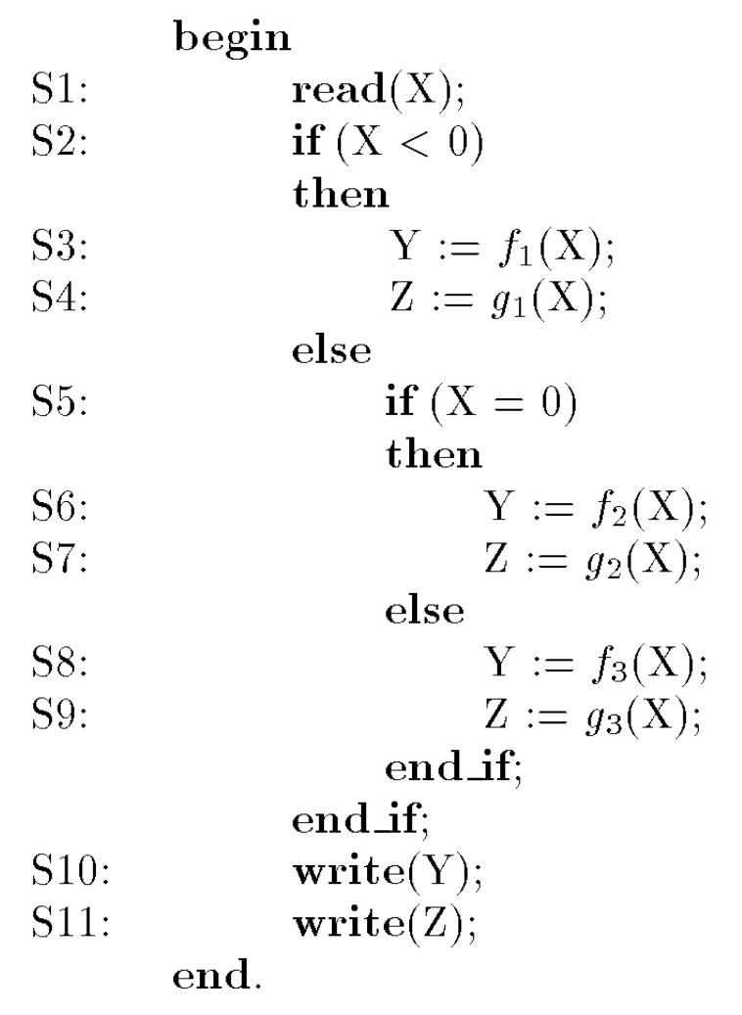
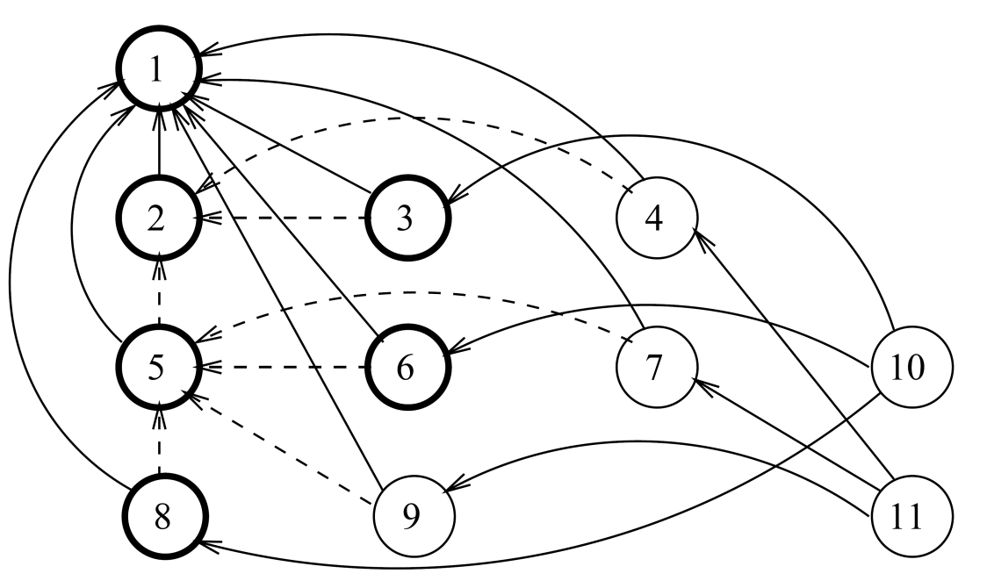
Exemplo: Slicing estático
DEPENDENCE GRAPH
From “Dynamic Program Slicing”, Agrawal and Horgan, PLDI’90

Slide 21
Exemplo: Slicing estático
DEPENDENCE GRAPH
From “Dynamic Program Slicing”, Agrawal and Horgan, PLDI’90

Slide 22
Exemplo: Slicing estático
DEPENDENCE GRAPH
Conclusão: O valor de Z no ponto de interesse não depende do valor de Y!
From “Dynamic Program Slicing”, Agrawal and Horgan, PLDI’90

Slide 23
Slicing dinâmico
Aplicação original é depuração automatizada de código [“Program Slicing”, Weiser, ASE 1994]
main
Slicer
Slice
critério de slicing

Slide 24
Slicing dinâmico
Aplicação original é depuração automatizada de código
main
Slicer
Slice
critério de slicing
No contexto de depuração, a função main é o teste que falhou. O usuário usa o slicer para tentar descobrir a causa da falha.

Slide 25
Slicing dinâmico
Aplicação original é depuração automatizada de código
main
Slicer
Slice
critério de slicing
No contexto de depuração, o critério de slicing pode ser as variáveis envolvidas em uma asserção de estado que falhou.

Slide 26
Slicing dinâmico
Aplicação original é depuração automatizada de código
main
Slicer
Slice
critério de slicing
O slicer dinâmico executa o programa usando a função main. Existe uma variedade de formas de se produzir o slice de saída.

Slide 27
Slicing dinâmico
Aplicação original é depuração automatizada de código
main
Slicer
Slice
critério de slicing
O slice de saída pode ter vários formatos. Por exemplo, pode ser (i) um programa executável, (ii) um conjunto de linhas do programa, ou (iii) grafo de dependências enraizado no critério de slicing.

Slide 28
Tipos de dependência suportadas
Também conhecido por Slice Full ou Executável
Dados
Dados + Controle
Relevante

Slide 29
Ilustrando Limitações (Cenário Depuração)
foo() {
x = 1;
y = 1;
z = -1;
if (y > 0) {
z = 1;
}
if (z < 0) {
z = z + 1;
}
assert(z > 0);
}
✓

Slide 30
Ilustrando Limitações (Cenário Depuração)
foo() {
x = 1;
y = 0; // TOFIX: 1
z = -1;
if (y > 0) {
z = 1;
}
if (z < 0) {
z = z + 1;
}
assert(z > 0);
}
✗

Slide 31
Ilustrando Limitações (Cenário Depuração)
foo() {
x = 1;
y = 0; // TOFIX: 1
z = -1;
if (y > 0) {
z = 1;
}
if (z < 0) {
z = z + 1;
}
assert(z > 0);
}
Erro de omissão!
✗

Slide 32
Tipos de slice
Dados
Dados + Controle
Relevante
foo() {
x = 1;
y = 0; // TOFIX: 1
z = -1;
if (y > 0) {
z = 1;
}
if (z < 0) {
z = z + 1;
}
assert(z > 0);
}
Neste caso, o slice de dados não ajuda!
✗

Slide 33
Tipos de slice
Dados
Dados + Controle
Relevante
foo() {
x = 1;
y = 0; // TOFIX: 1
z = -1;
if (y > 0) {
z = 1;
}
if (z < 0) {
z = z + 1;
}
assert(z > 0);
}
Também não cobre linha errada.
✗

Slide 34
Tipos de slice
Dados
Dados + Controle
Relevante
foo() {
x = 1;
y = 0; // TOFIX: 1
z = -1;
if (y > 0) {
z = 1;
}
if (z < 0) {
z = z + 1;
}
assert(z > 0);
}
O relevante ajuda! Na verdade, é sempre suficiente. Porém captura bem mais deps.
✗

Slide 35
Limitações de slicing
Pode capturar muitas dependências
Principalmente slicing estático
Slicing dinâmico usa informação dinâmica e pode mitigar este problema. Porém...
Lembrar de erros de omissão (para depuração)

